Slide 1

프로젝트 명
갓생살기

Slide 2
프로젝트 팀 구성 및 역할
김지웅 (조장)
양주은
박민경
정지우
Insert page
Complete(list) page
Inprogress(list) page
Challenge bar
delete page

Slide 3
목차
1
4
프로젝트 개요
프로젝트 구조
2
5
프로젝트 수행 절차
프로젝트 수행 결과
3
6
개발 환경
자체 평가 의견

Slide 4
1
프로젝트 개요

Slide 5
주제 선정 배경
프로젝트 개요
목표 또는 어떤 습관을 들여야 하는지
모르는 사람들에게, 자신의 시간을 관리하고 목표를 계획하여 습관을 형성

Slide 6
기대효과
프로젝트 개요
단순하게 루틴화 한 목표들을 수행하여 습관으로 자리 잡을 수 있게 함

Slide 7
2
프로젝트 수행 절차

Slide 8
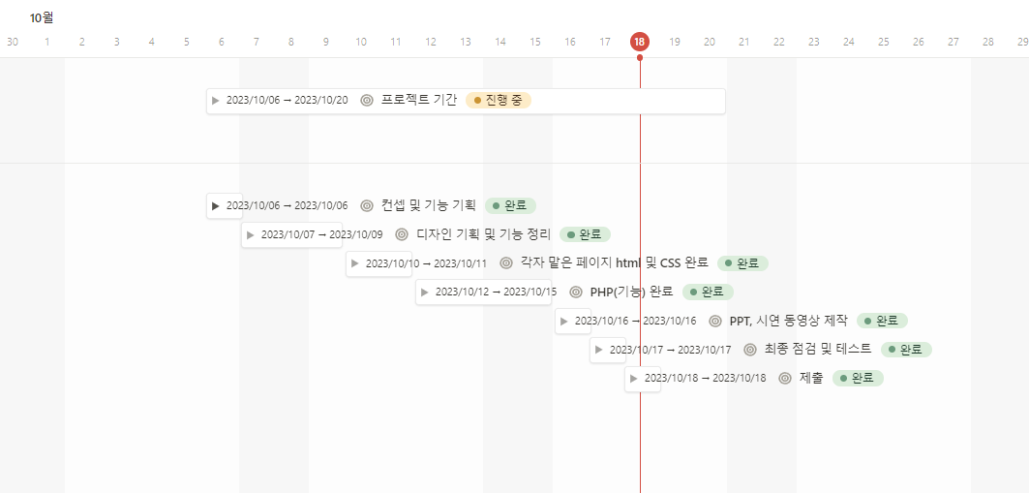
간트차트
프로젝트 수행 절차

Slide 9
3
개발환경

Slide 10












개발툴
협업툴
프론트엔드 + 백엔드

Slide 11
4
프로젝트 구조

Slide 12
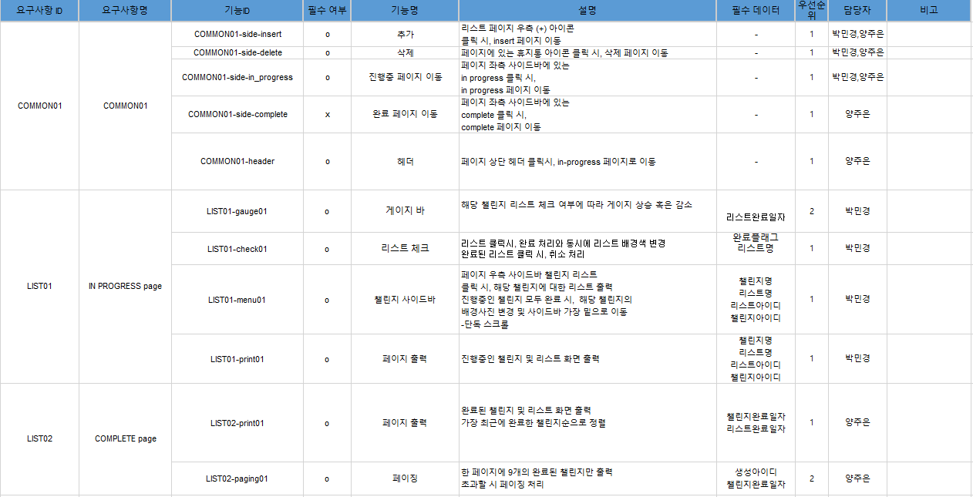
요구사항 명세서
프로젝트 구조

Slide 13
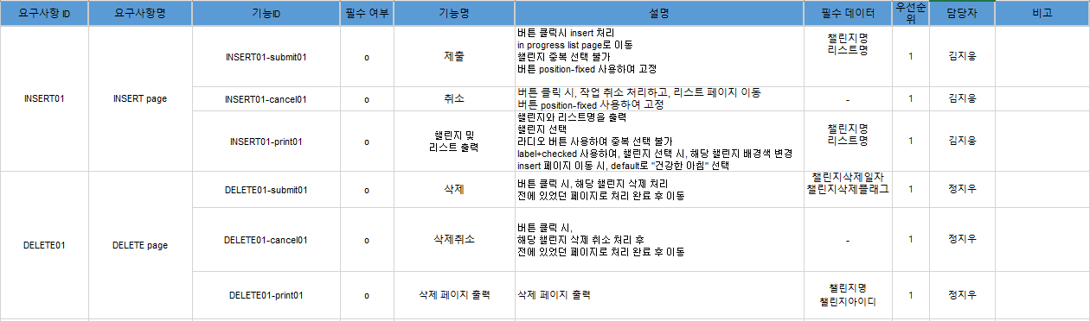
요구사항 명세서
프로젝트 구조

Slide 14
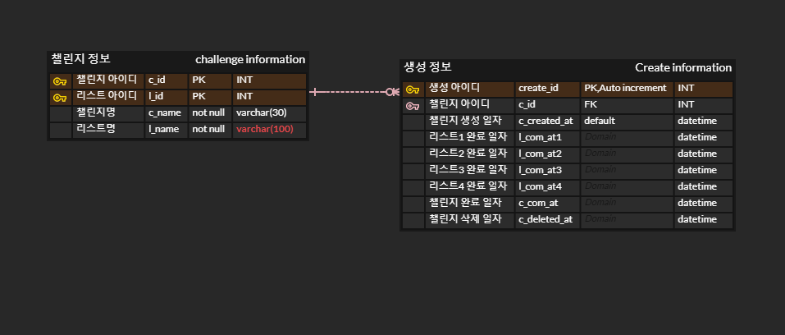
ERD
프로젝트 구조

Slide 15
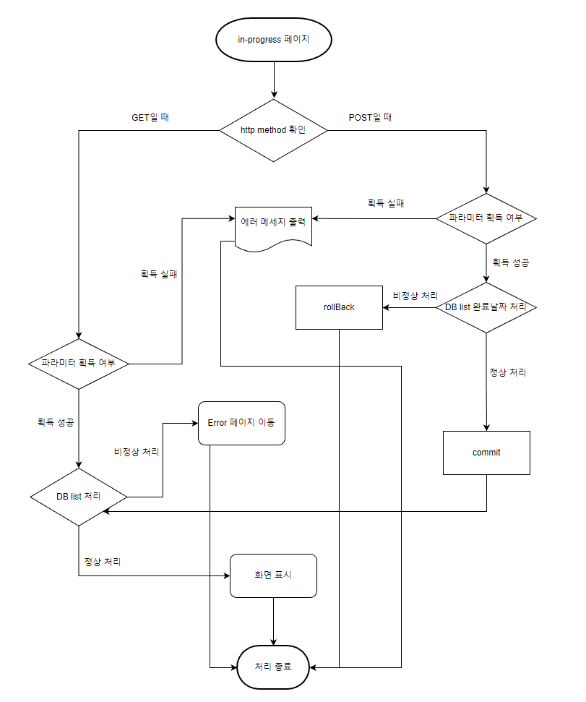
플로우 차트 (inprogress-page(list) / challenge bar)
프로젝트 구조

Slide 16
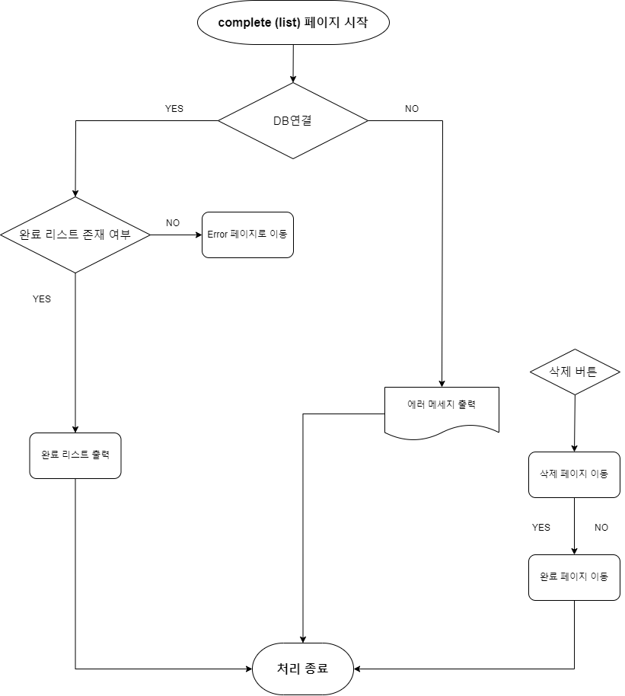
플로우 차트 (complete-page(list))
프로젝트 구조

Slide 17
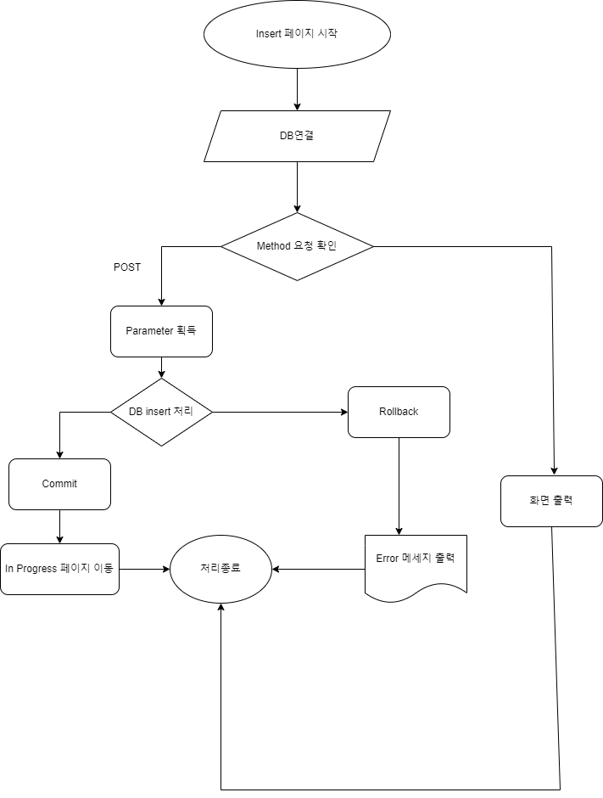
플로우 차트 (insert-page)
프로젝트 구조

Slide 18
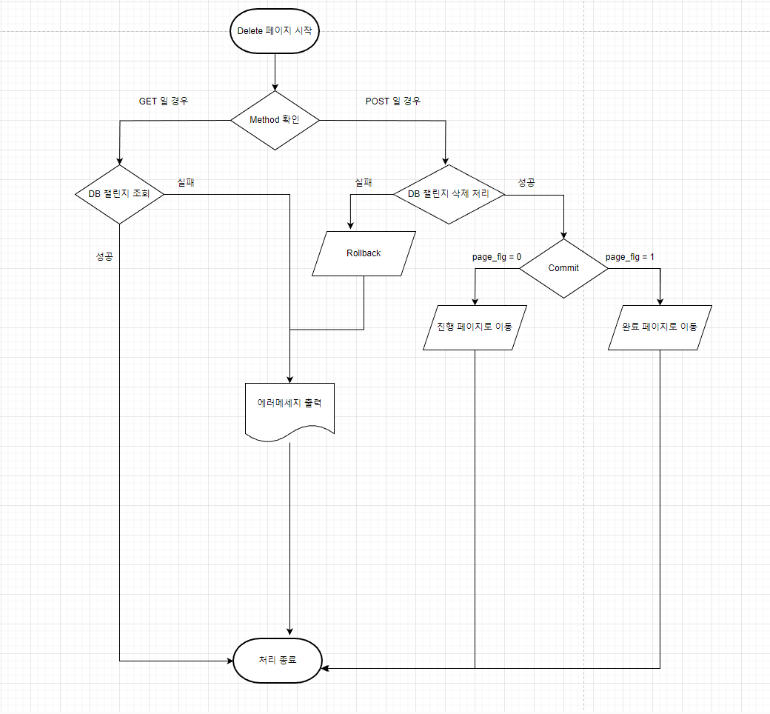
플로우 차트 (delete-page)
프로젝트 구조

Slide 19
5
프로젝트 수행 결과

Slide 20
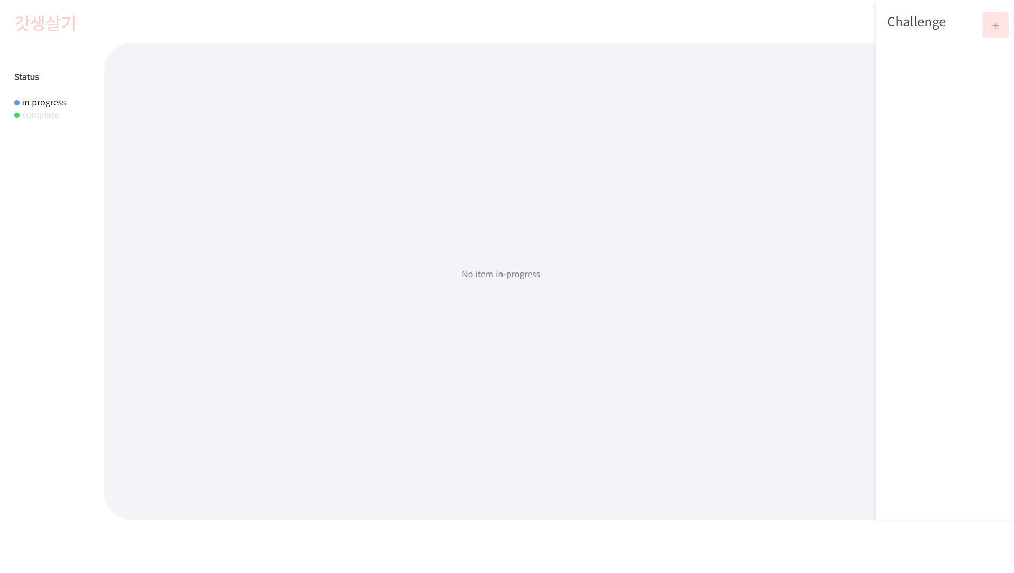
In-progress (진행 중 페이지)
프로젝트 수행 결과
진행 중인 리스트가 존재하지 않을 때
(in-progress error 페이지 구현)

Slide 21
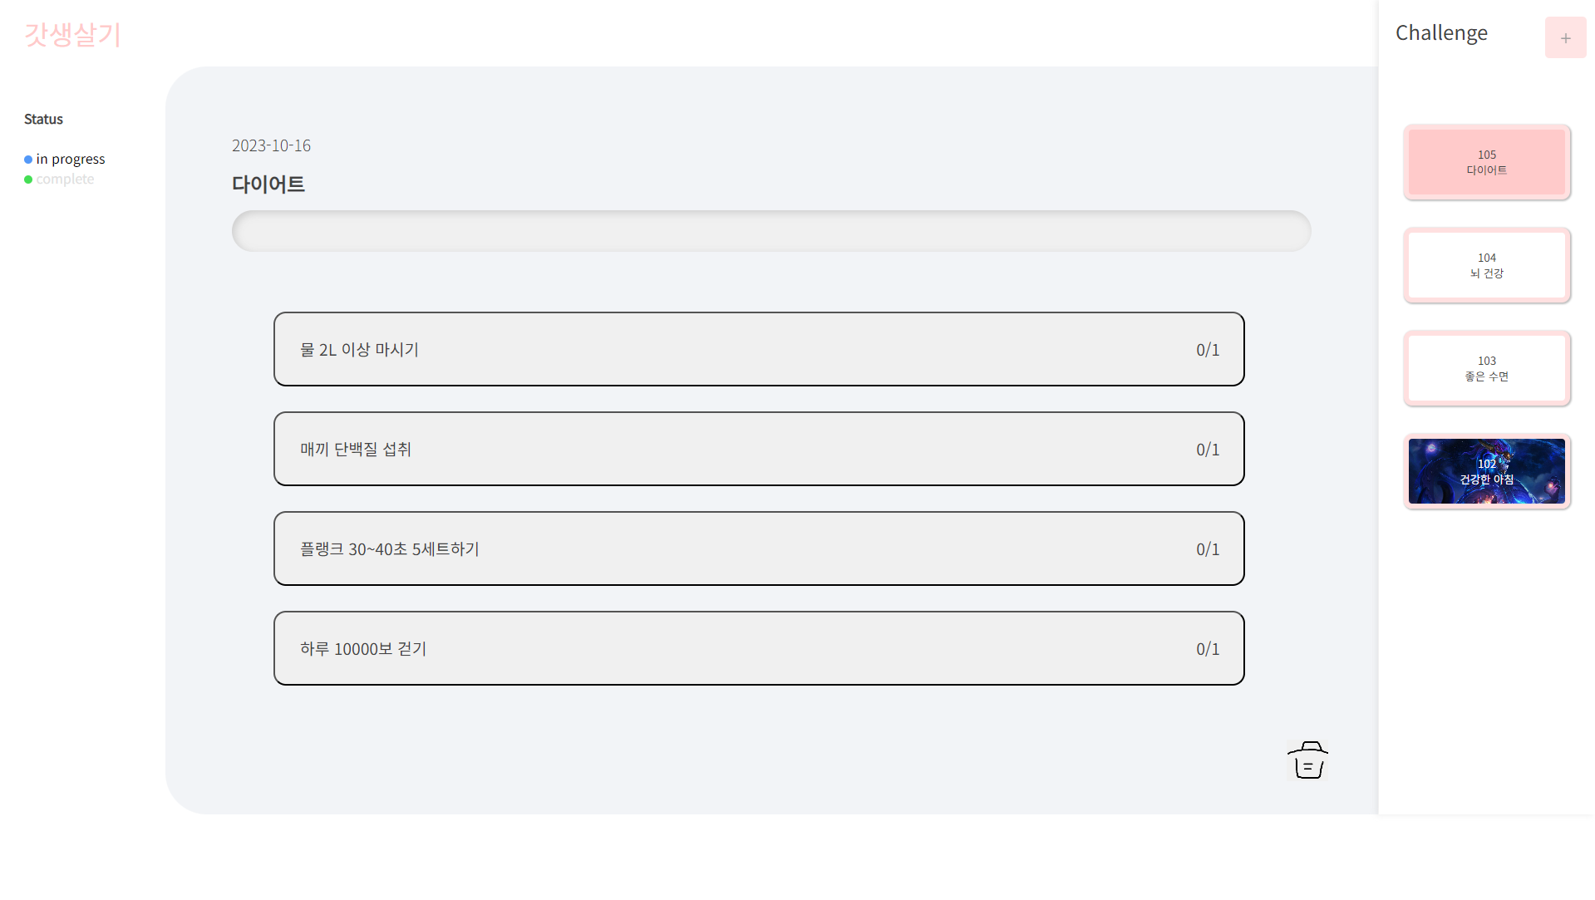
Challenge bar & in-progress
프로젝트 수행 결과
challenge_bar
유저가 추가한 모든 챌린지를 DB에서
가져와 최신 순으로 정렬
in-progress
초기페이지: challenge_bar에 가장 상단에 있는 챌린지의 리스트를 출력

Slide 22
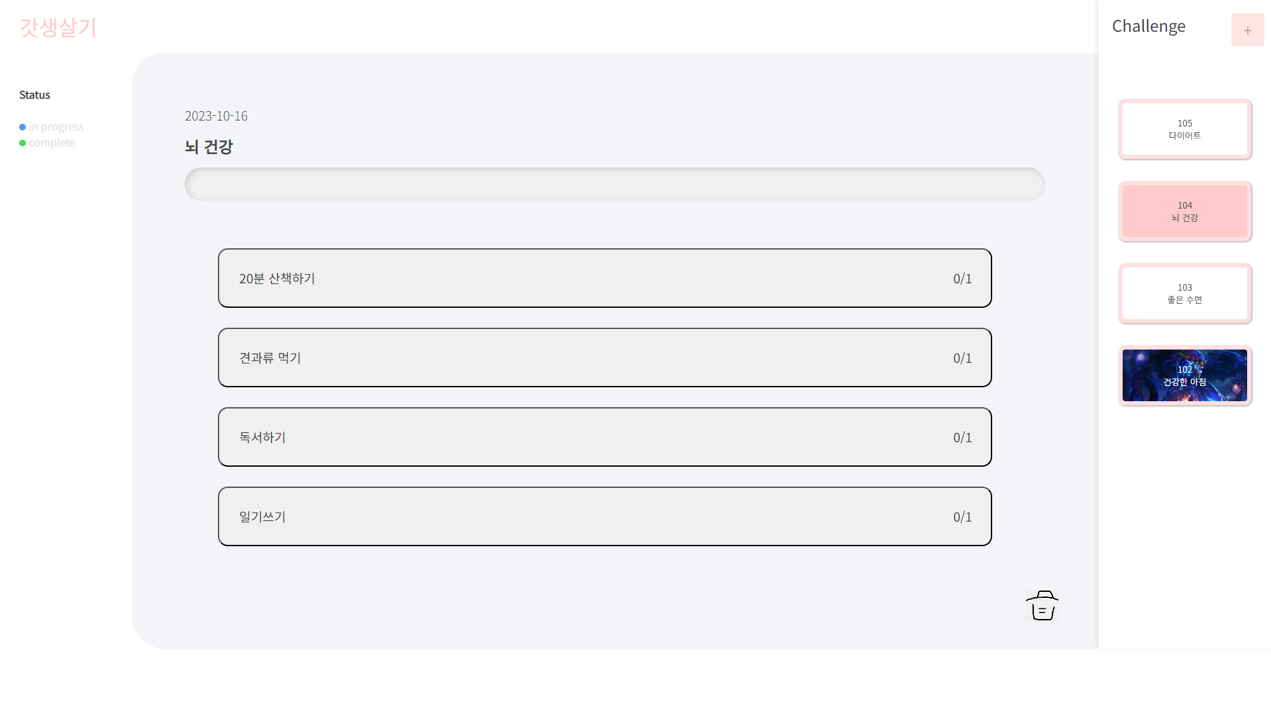

In-progress (진행 중 페이지)
프로젝트 수행 결과
Challenge bar에서 선택한 챌린지를
GET으로 id를 받아 해당 챌린지의
리스트를 출력

Slide 23

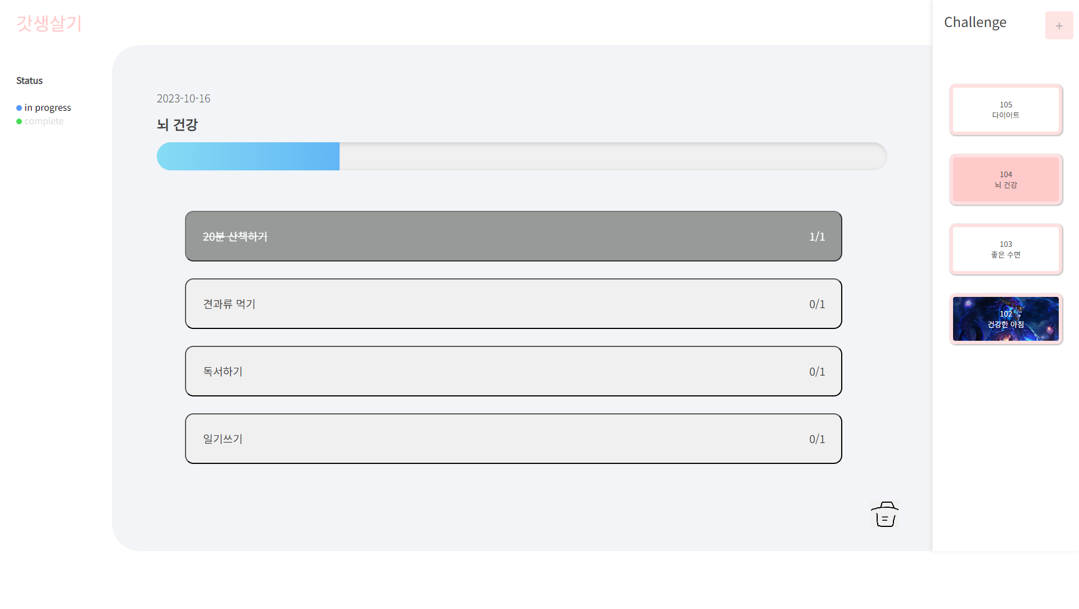
In-progress (진행 중 페이지)
프로젝트 수행 결과
게이지바: 리스트 1개를 완료할 때마다 25%씩 게이지바 증가
리스트를 클릭하면 POST로 해당
챌린지의 id와 리스트 id를 받아와
챌린지의 리스트 페이지를
유지하고 리스트를 완료로 UPDATE

Slide 24
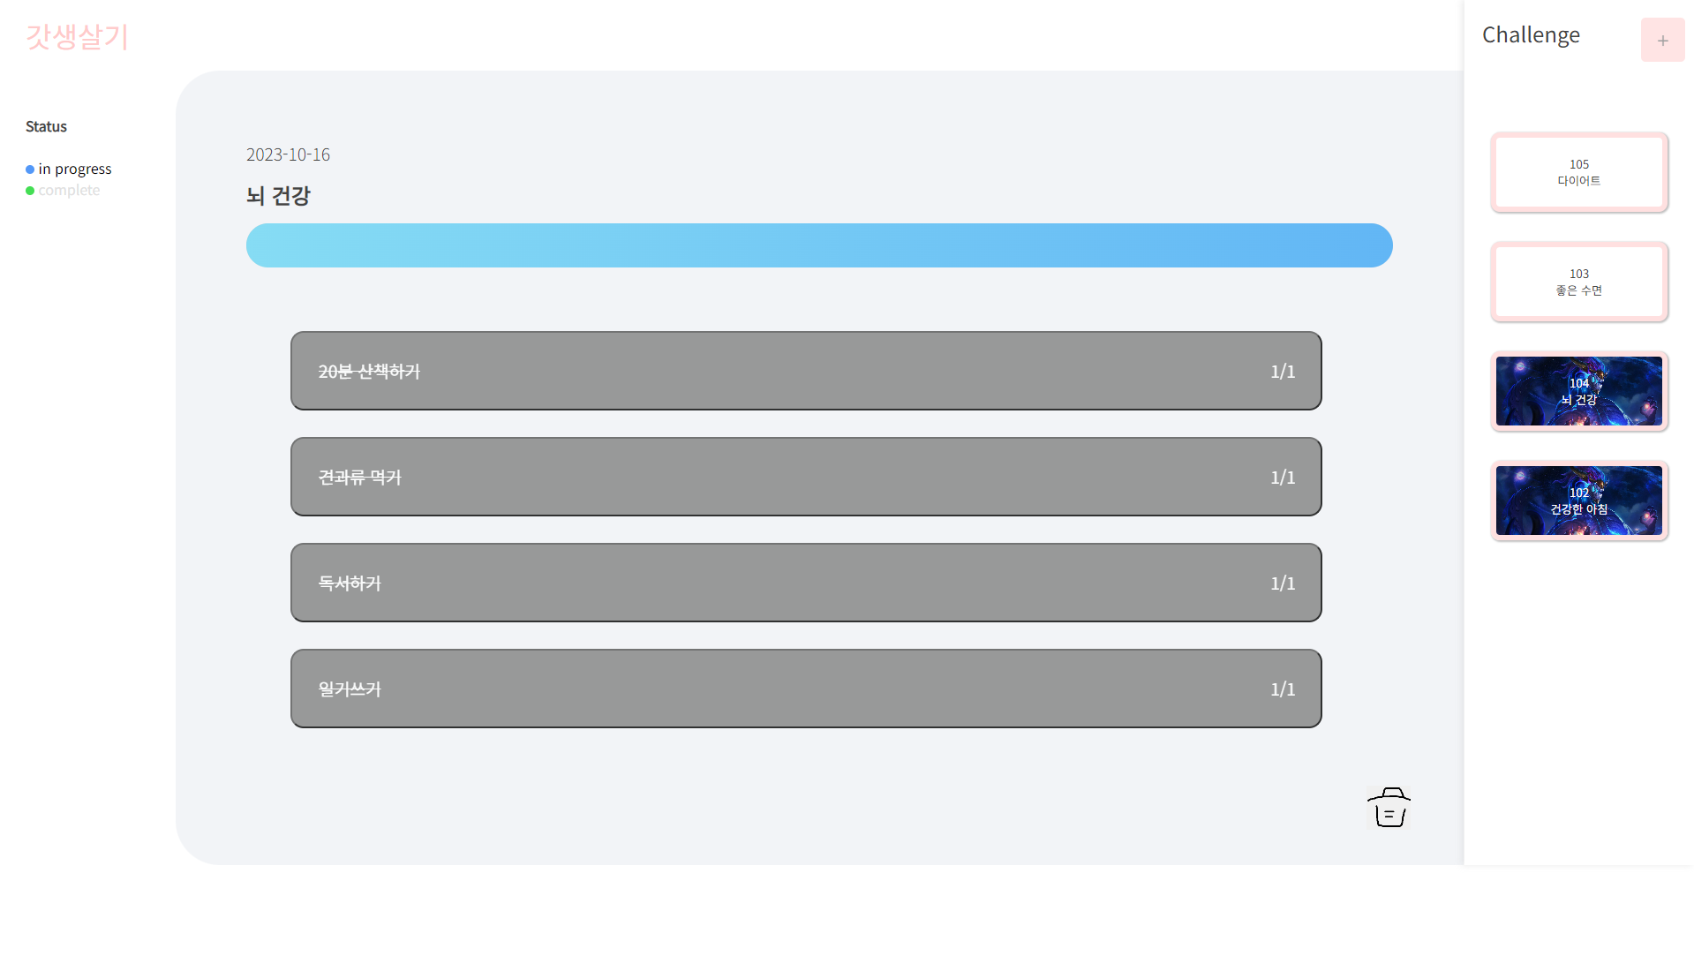
In-progress (진행 중 페이지)
프로젝트 수행 결과
챌린지 완료: 리스트 4개가 모두 완료되면 챌린지 완료로 넘어감

Slide 25
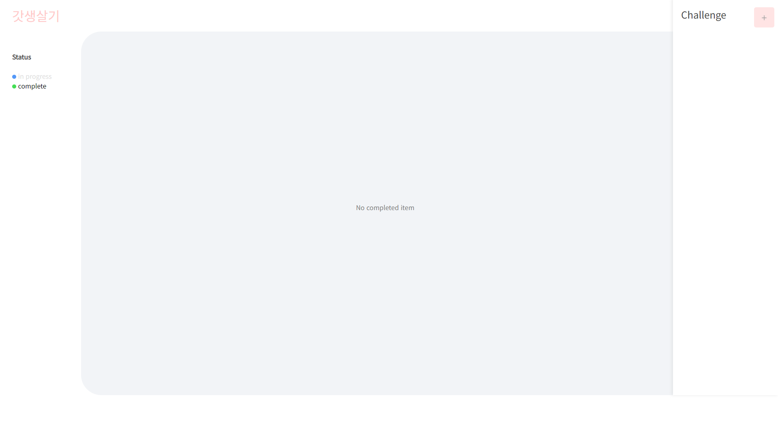
Complete (완료 페이지)
프로젝트 수행 결과
완료된 리스트가 존재하지 않을 때
(complete-error 페이지 구현)

Slide 26
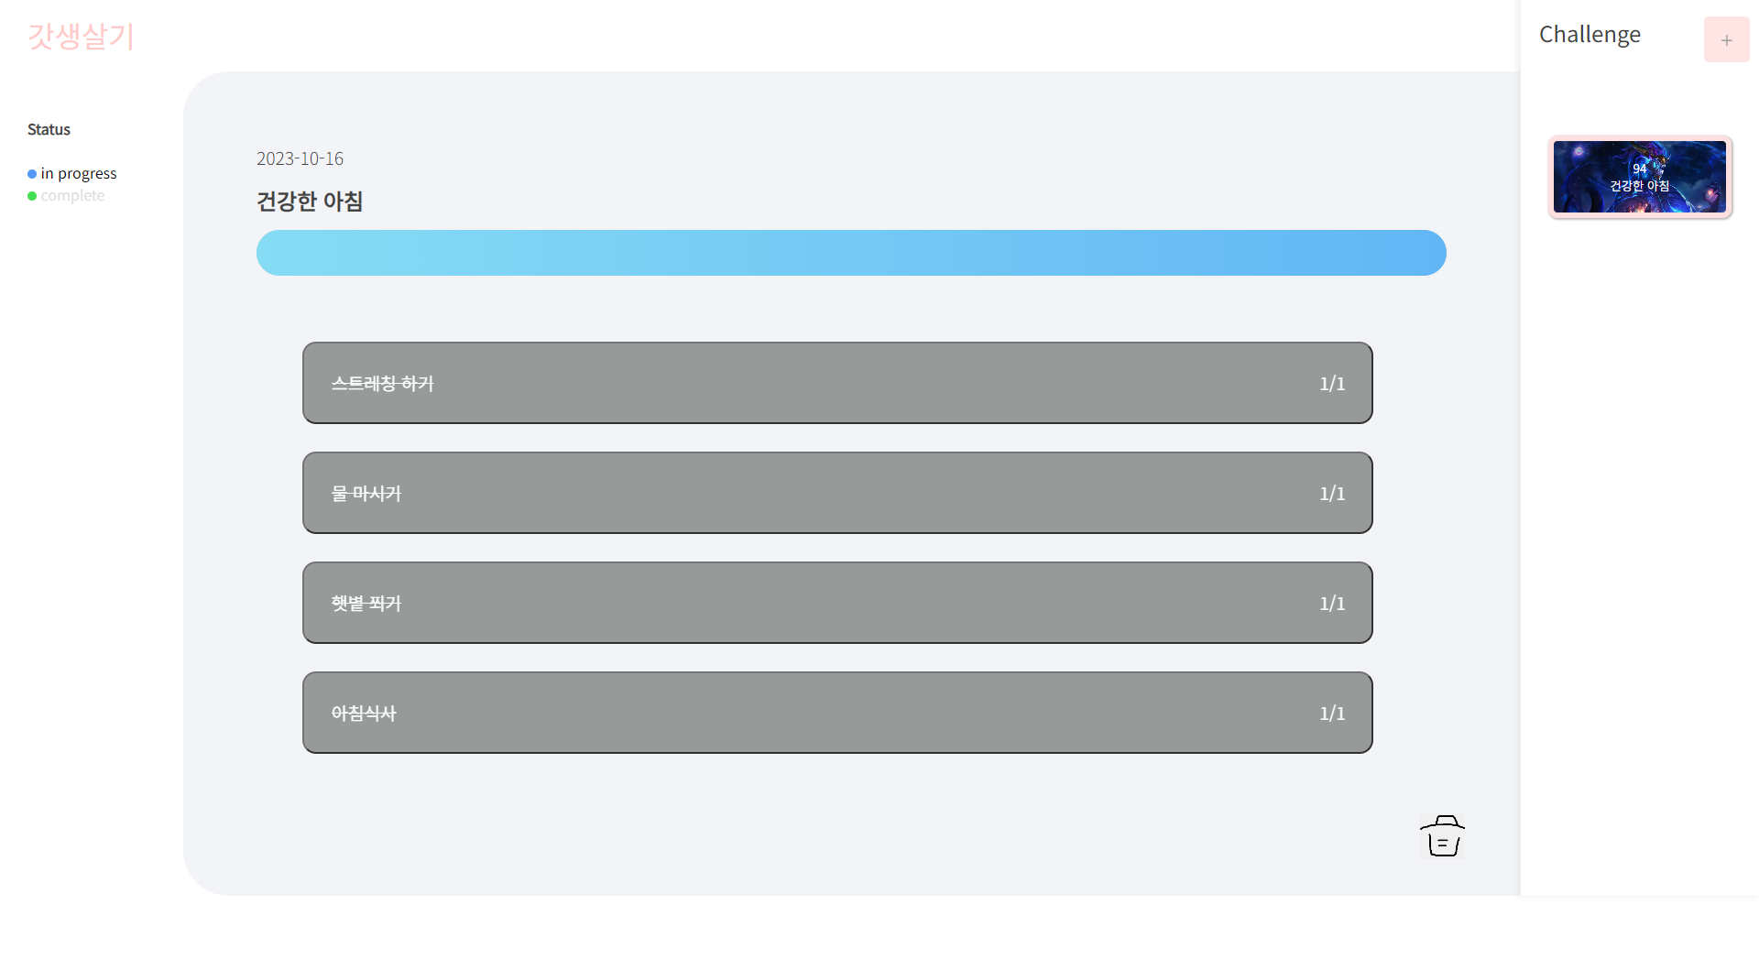
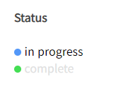
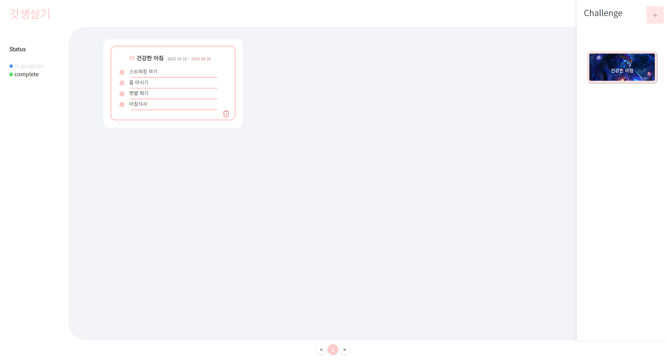
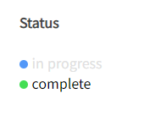
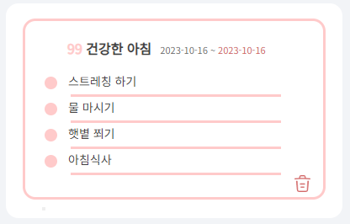
Complete (완료 페이지)
프로젝트 수행 결과
In progress page > 리스트 완료 시
Complete page > 리스트 완료 시
완료된 챌린지 SELECT

Slide 27
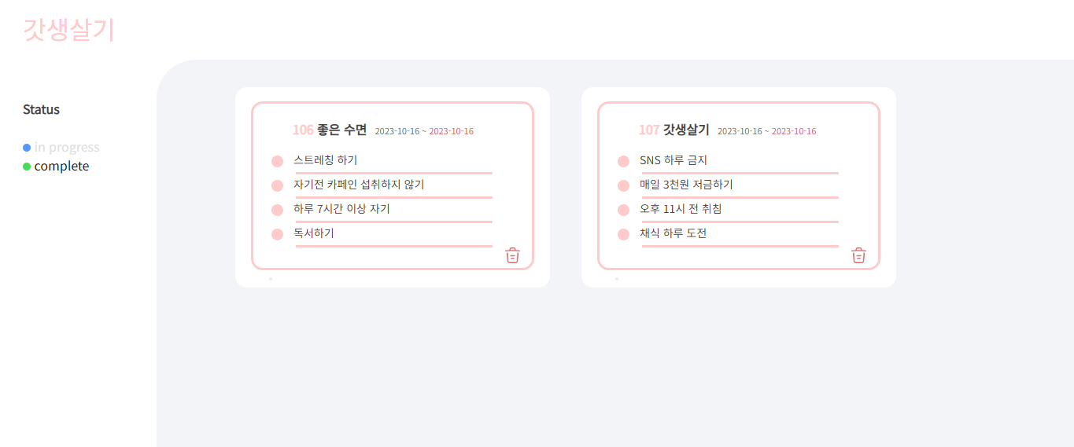
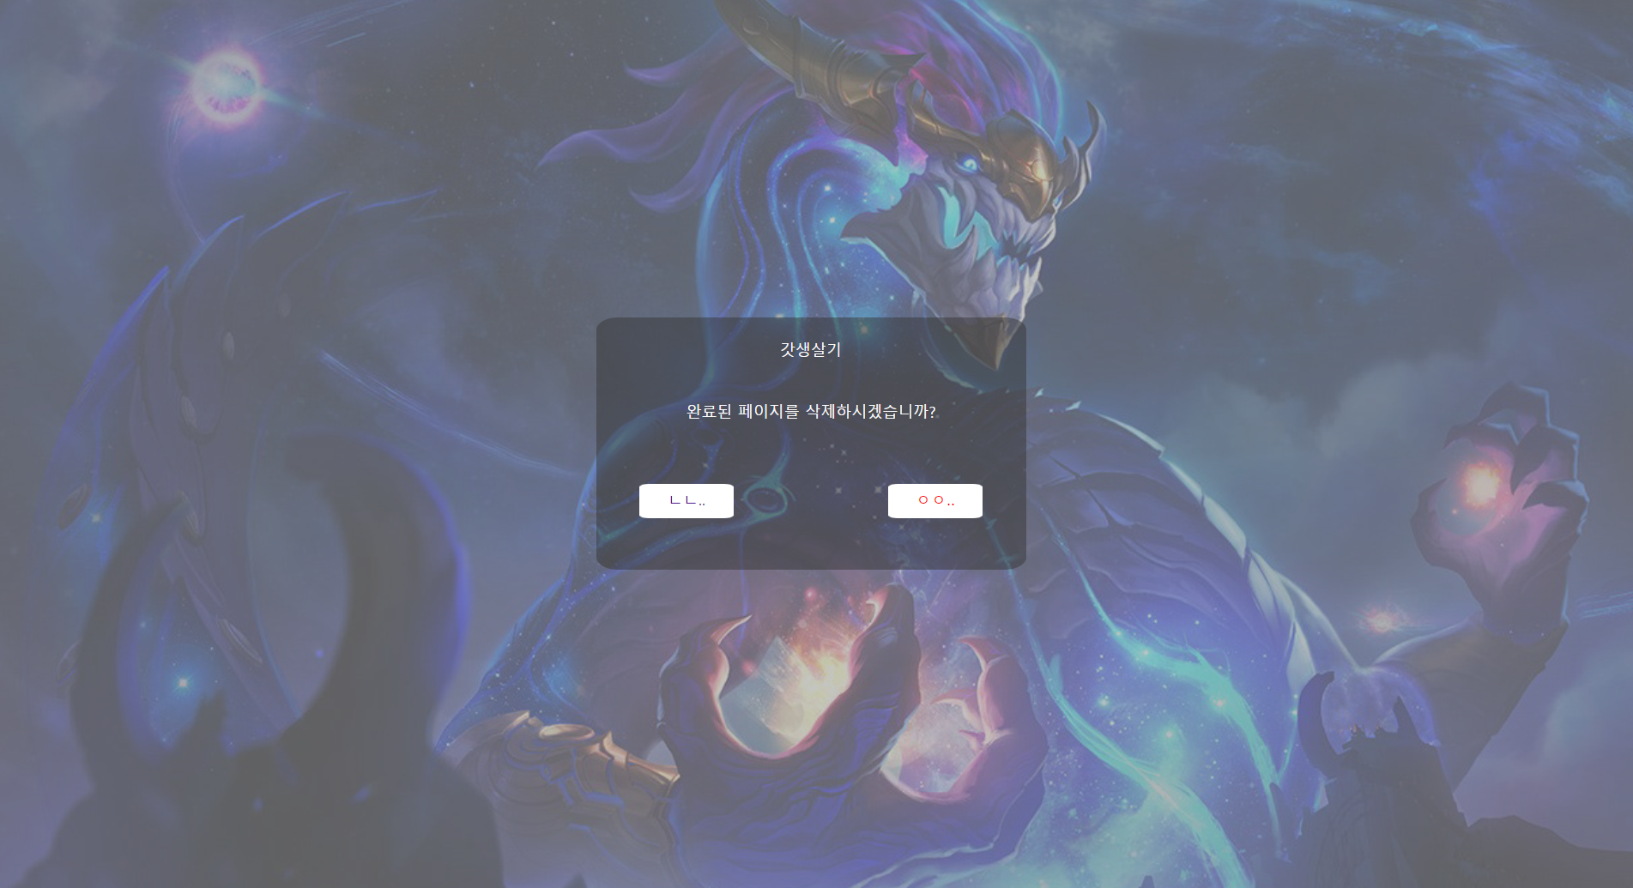
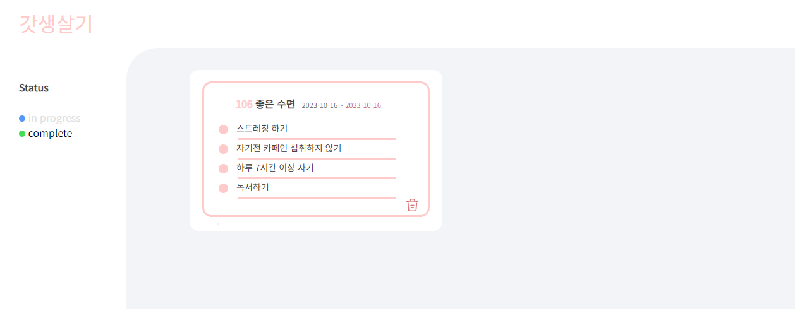
Complete (완료 페이지)
프로젝트 수행 결과
1. 완료된 챌린지 삭제 클릭 시
2. 삭제 페이지 이동
3. 완료된 리스트 에서 삭제된 챌린지 제외 SELECT

Slide 28
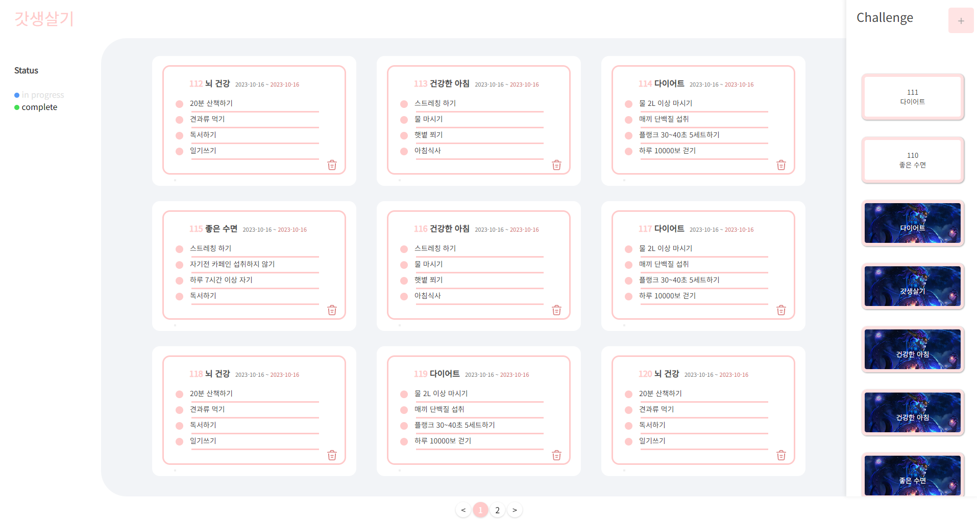
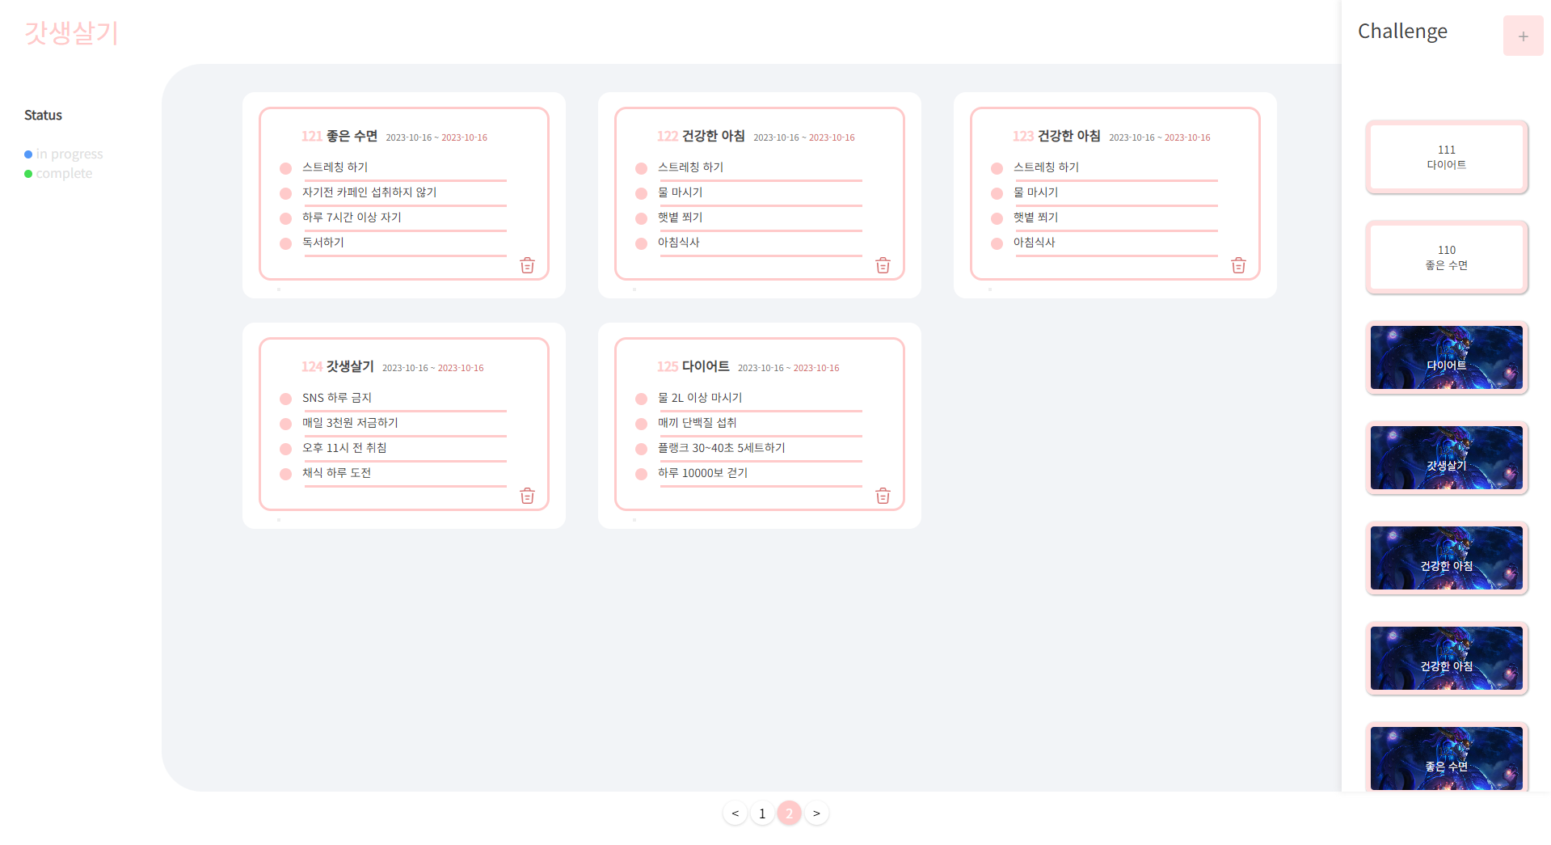


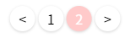
Complete (완료 페이지)
프로젝트 수행 결과
Complete page 페이징, 이전/다음/페이지 버튼
(한 페이지 최대 list 표시 개수 9개)]

Slide 29
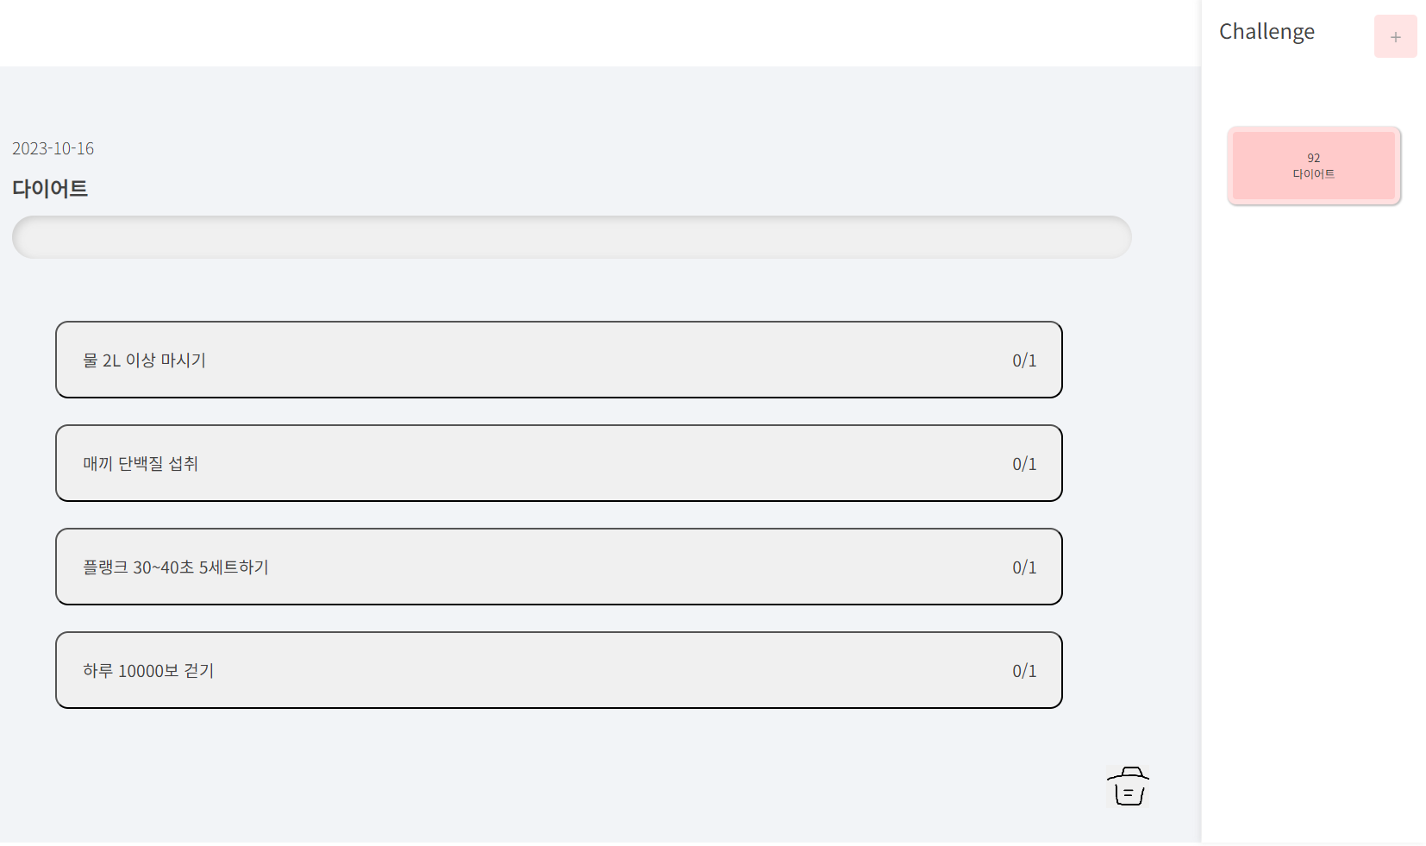
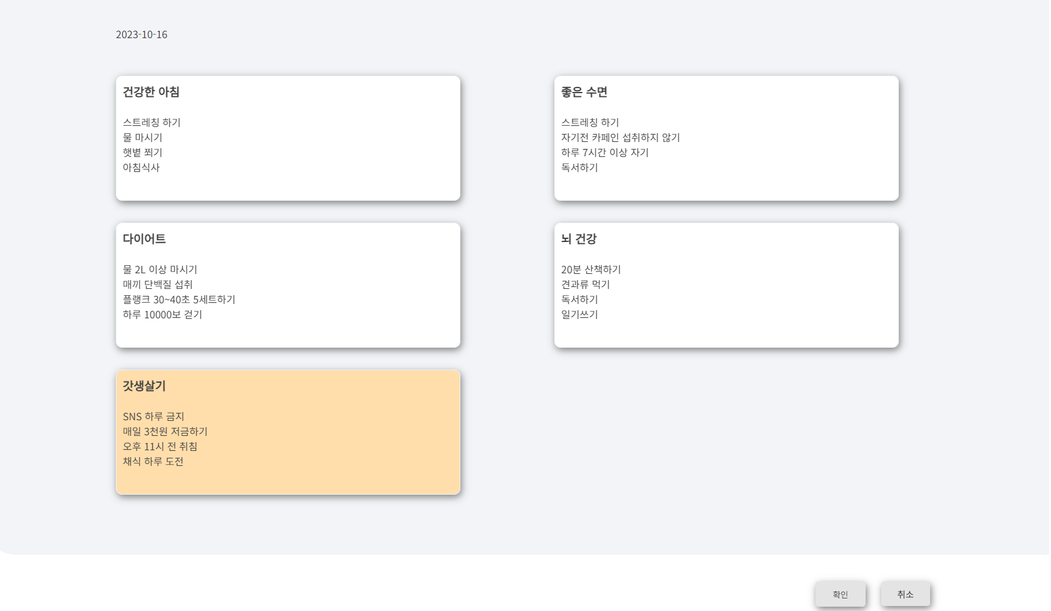
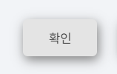
Insert
프로젝트 수행 결과
챌린지 추가 전
챌린지 선택 후, 확인 버튼 누르면 insert 처리

Slide 30
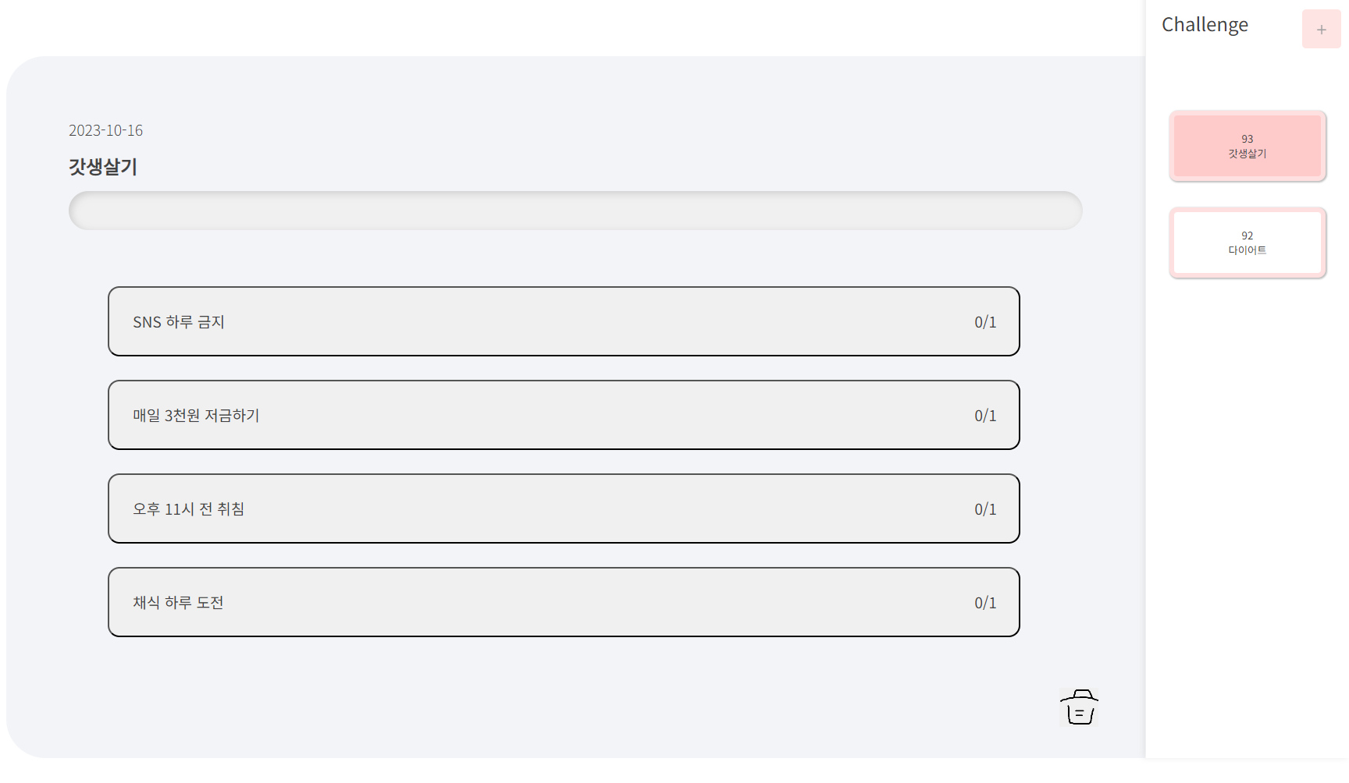
Insert
프로젝트 수행 결과
“갓생살기” 챌린지가 추가된 모습

Slide 31
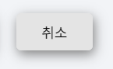
Insert
프로젝트 수행 결과
취소 버튼 클릭
취소 버튼 클릭 시
in-progress 페이지로 이동

Slide 32
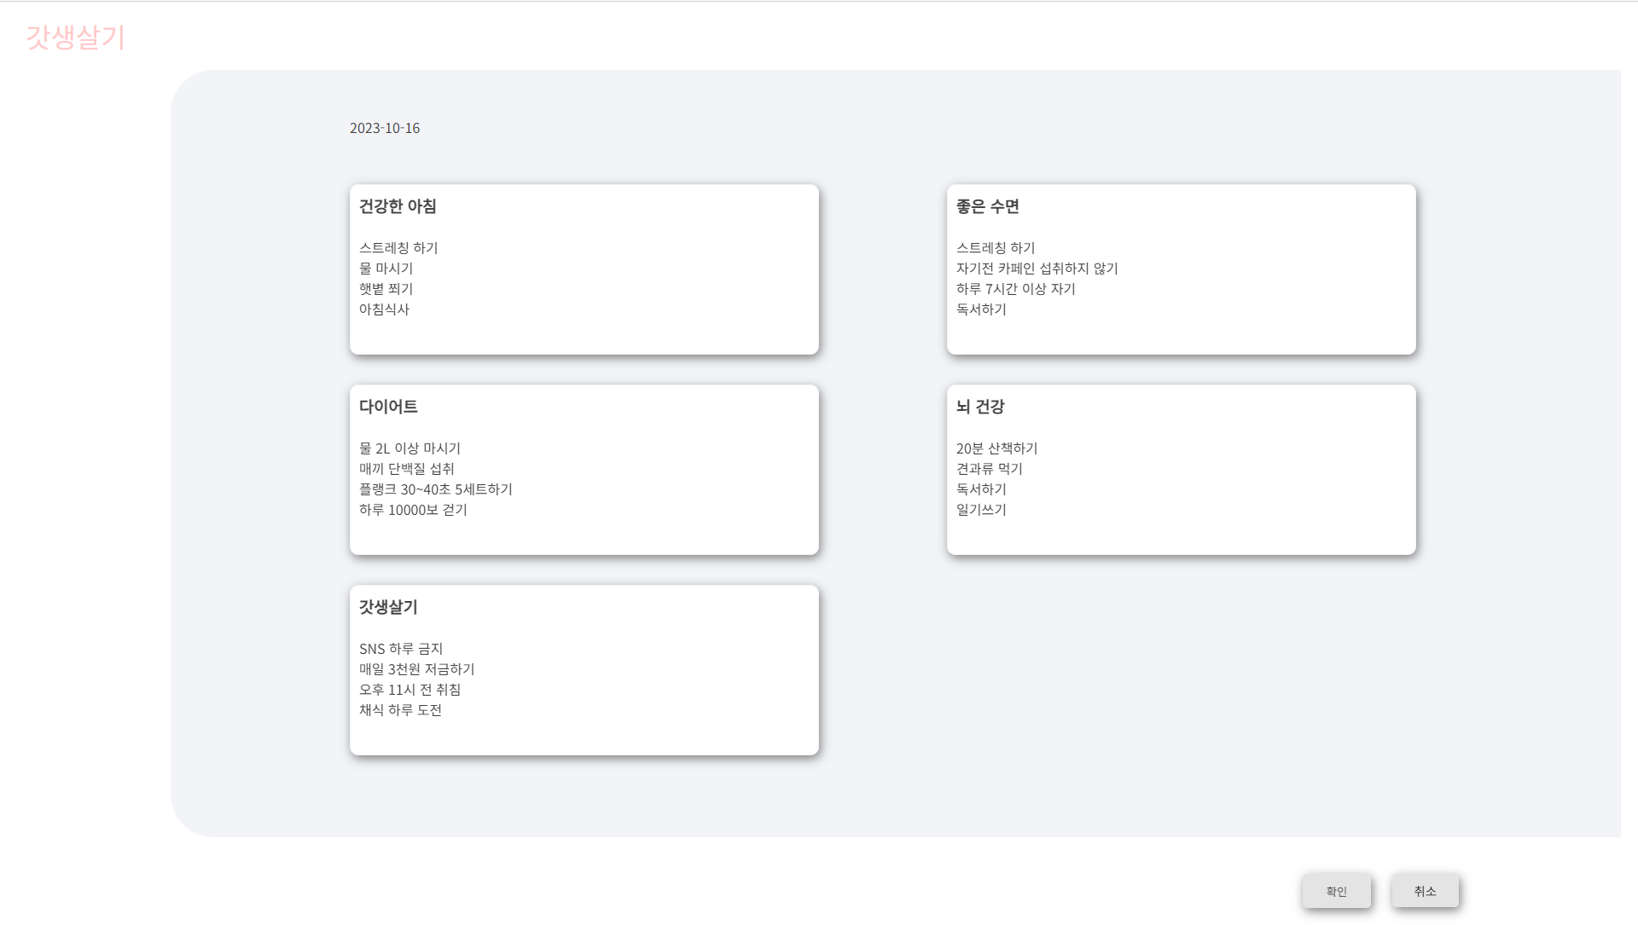
Insert
프로젝트 수행 결과
챌린지 중복 선택 불가
(라디오버튼 사용)
확인 및 취소 버튼 position:fixed 사용하여 고정

Slide 33
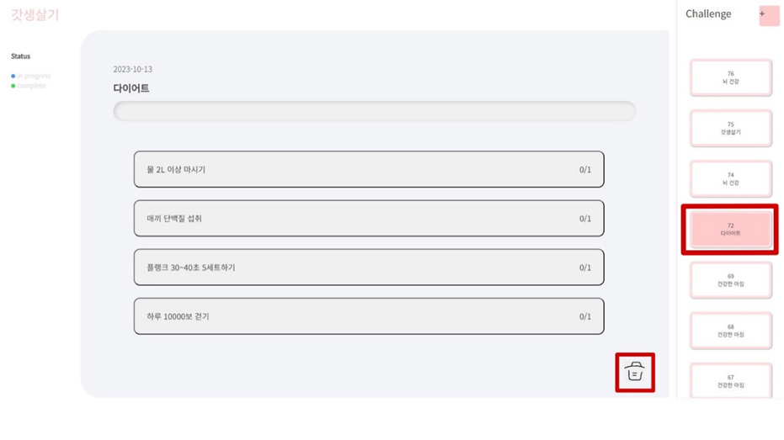
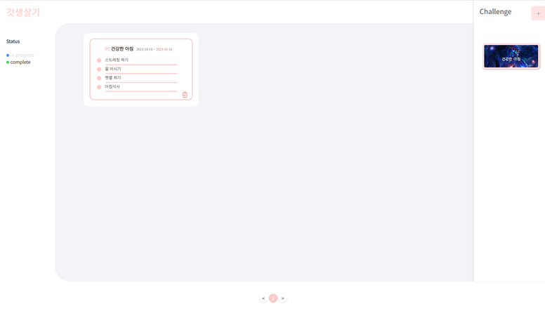
Delete
프로젝트 수행 결과
완료 페이지에서 글 삭제하는 경우
삭제하고 싶은 글의 휴지통 버튼 클릭
삭제 페이지로 이동 (GET으로 page_flg를 1로 보내줌)
진행 페이지에서 글 삭제하는 경우
1. 진행 페이지에서 72번 글 선택
2. 휴지통 버튼 클릭
3. 삭제페이지로 이동 (GET으로 page_ flg를 0으로 보내줌)

Slide 34
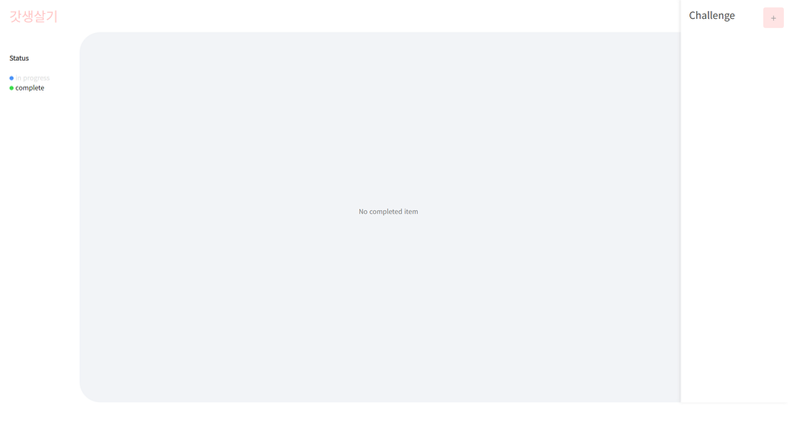
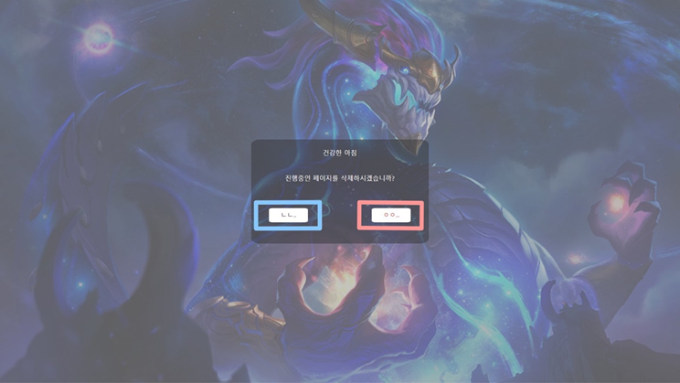
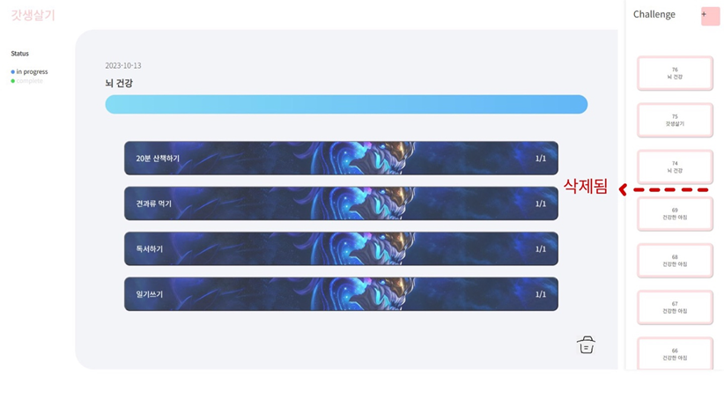
Delete
프로젝트 수행 결과
삭제 페이지에서 삭제한 경우
받아 온 page_flg로 구별하여
0이면 진행 페이지,
1이면 완료 페이지로 이동한다.
완료 페이지에서 글 삭제됨
(비어있는 것을 확인 할 수 있음)
진행 페이지에서 해당 글(72번) 삭제됨

Slide 35
6
자체 평가 의견

Slide 36
김지웅 (조장)
양주은
정지우
박민경
정지우
좋았던 점
좋았던 점
좋았던 점
좋았던 점
좋았던 점
좋았던 점
좋았던 점
좋았던 점
다들 맡은 분량을 큰 문제없이 잘 수행한거같아서 좋았다.
의견 충돌이 많이 없었어서
프로젝트가 매우 수월하게
진행되어서 만족스러웠다
팀 프로젝트여서 git 연동과, 같은 데이터베이스를 사용하여 협업하는 방법을 배워서 좋았다. 팀으로 프로젝트를 진행 할땐, 소통이 매우 중요하다는 것을 깨달았다.
각자 맡은 페이지를 문제 없이 잘 해내고 병합이 일어나지 않아 다행이였다
프로젝트를 진행하며 배운 것을
실습해 볼 수 있어서 좋았습니다. 어떻게 프로젝트를 완성시킬 수 있을까 걱정했었는데 팀원들이 많이 도와주셔서 끝낼 수 있었습니다.
아쉬웠던 점
아쉬웠던 점
아쉬웠던 점
아쉬웠던 점
조장을 맡았지만, 본인이 아는 지식이 그렇게 많지 않아서 무늬만 조장이여서 아쉽다.
1차 프로젝트 기간이 생각보다 짧아서 기획 단계에서 완벽하게 기획하지 못한것이 아쉽고 막상 구현을 해보니 시간이 부족하고 구현해내는 스킬이 부족하여 기능적으로 아쉬운점이 많았던것 같다.
더 많은 기능과 세세한 부분까지 신경쓰지 못해서 아쉽다.
생각보다 HTML,CSS를 원하는 대로 구현하는 것이 어려웠다.

Slide 37
감사합니다

